Slide 1
Odstavení emě iii: první krok k nízkoemisní lokalitě mělník
Pavel Cyrani, místopředseda představenstva čez, a. s.
MIROSLAV KRPEC, GENERÁLNÍ ŘEDITEL ENERGOTRANS, A. S.
17. Srpna 2021

Slide 2
Evropské klimatické cíle se neustále zpřísňují, tlak na energetiku roste

Slide 3
V akcelerované strategii jsme vyhlásili ambiciózní CÍLE V OBLASTI ŽIVOTNÍHO PROSTŘEDÍ do roku 2030
Dekarbonizace
Cíle v oblasti uhlíkových emisí:
Snížíme emise CO₂ v souladu s Pařížskou dohodou "well below 2 Degrees“ do 2030
Snížíme emisní intenzitu z 0,36 tCO₂/MWh v 2019 na 0,26 tCO₂/MWh v roce 2025 a 0,16 tCO₂/MWh v roce 2030
Snížíme podíl výroby elektřiny z uhlí z 39 % v roce 2019 na 25 % do roku 2025 a na 12,5 % do roku 2030
Životní prostředí
Odpad, emise znečišťujících látek a přírodní zdroje
Cíle v oblasti emisí znečišťujících látek:
Snížíme NO_{x} z 23 kt v roce 2019 na 13 kt v roce 2025 a 7 kt v roce 2030
Zredukujeme SO₂ z 21 kt v roce 2019 na 6,5 kt v roce 2025 a 3 kt v roce 2030
Obnovitelné zdroje
Cíle pro nové kapacity OZE:
Vybudujeme 1,5 GW OZE do roku 2025 a 6 GW OZE do roku 2030

Slide 4
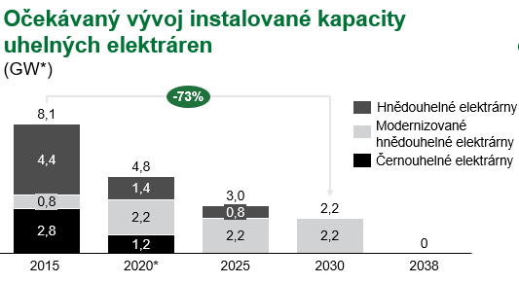
Instalovaný výkon v uhlí snižujeme kontinuálně, postup ale významně zrychlíme
Uzavírání uhelných zdrojů
2019: 499 MW
Ledvice II
Dětmarovice I
teplárna Vítkovice
2020: 440 MW
Prunéřov I
2021: 500 MW
Mělník III
* Včetně 568 MW elektráren v Polsku, u kterých probíhá prodejní proces.

Slide 5
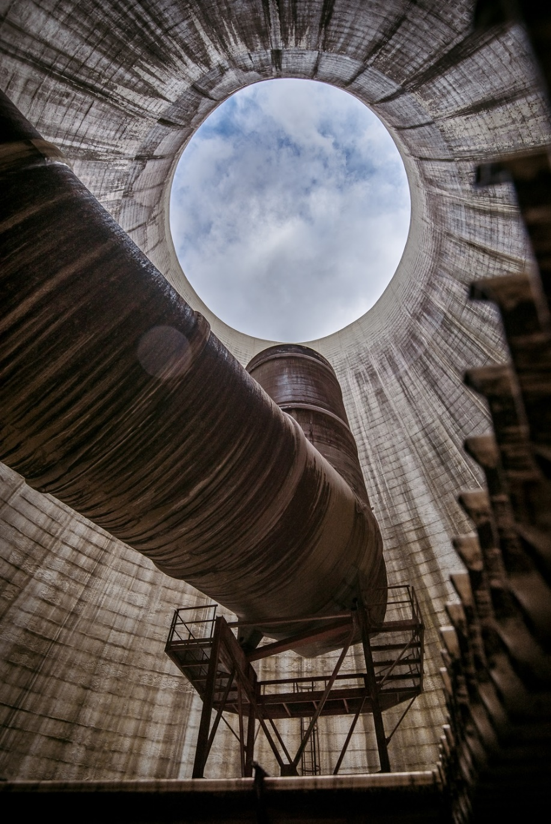
SOUČÁSTÍ DEKARBONIZAČNÍCH CÍLŮ JE I UKONČENÍ VYUŽÍVÁNÍ UHLÍ V TEPLÁRNÁCH ČEZ DO ROKU 2030
Přeměnu na bezemisní teplárenství předpokládáme ve dvou fázích:
2021-2030: důraz na útlum uhlí, využití zemního plynu jako přechodové technologie
Do 2050: opuštění zdrojů využívajících zemní plyn, využití inovativních technologií (tepelná čerpadla, vodík, fototermika, malé modulární reaktory…)
Do transformace teplárenských lokalit na nízkoemisní odhadem ČEZ nainvestuje 30–40 mld. korun

Slide 6
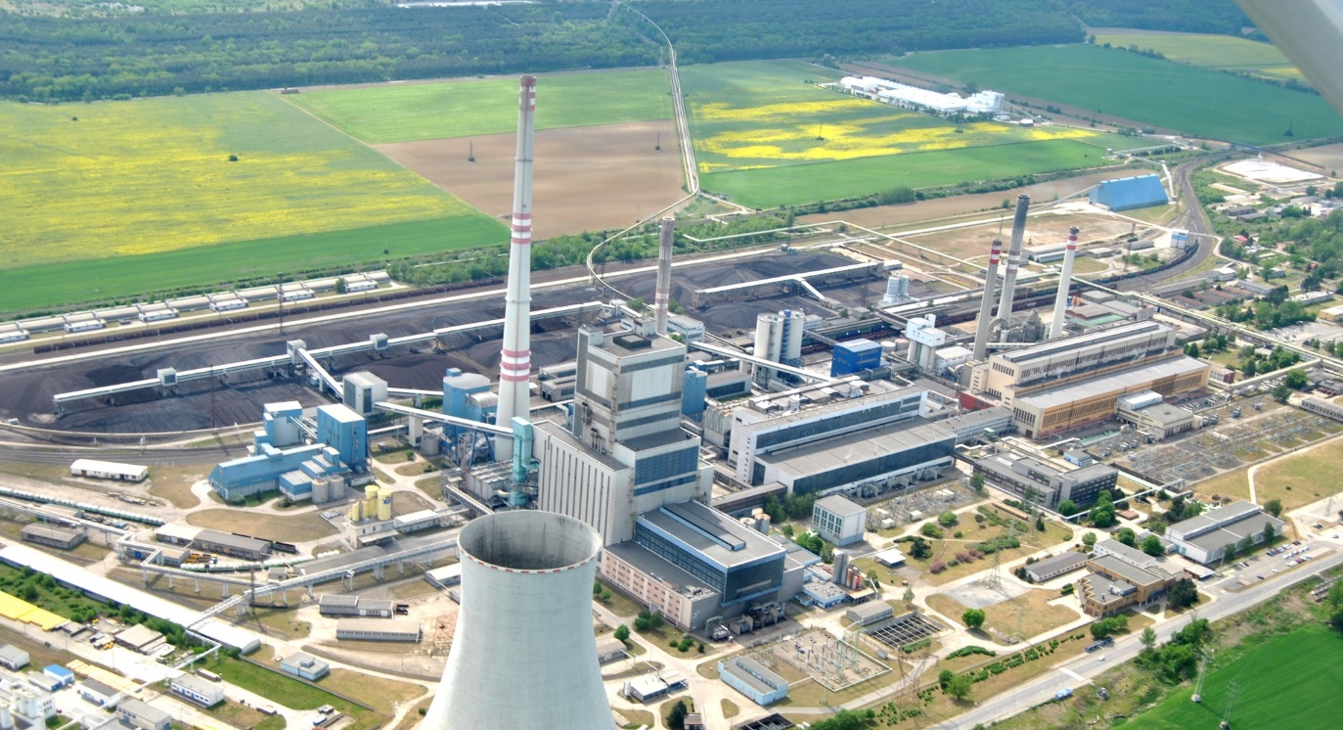
V mělníce začíná přechod na nízkoemisní zdrojovou základnu (1)
Výchozí stav:
Klíčový zdroj dálkového tepla pro Prahu, Mělník a okolní obce (cca 250 000 domácností plus školy, nemocnice, úřady, obchodní prostory apod.)
Objem dodávek tepla se pohybuje kolem 10 300 TJ/rok (EMĚ I + EMĚ II)
Kromě tepla zdejší zdroje ročně vyrobí cca 2,5 TWh elektřiny (EMĚ I + EMĚ II + EMĚ III)
Palivem pro výrobu tepla a elektřiny je hnědé uhlí
Měrné emise CO₂ činí 0,56 t/MWh (data za rok 2020 na vyrobenou elektřinu a teplo)
EME1
EME2
EME3

Slide 7
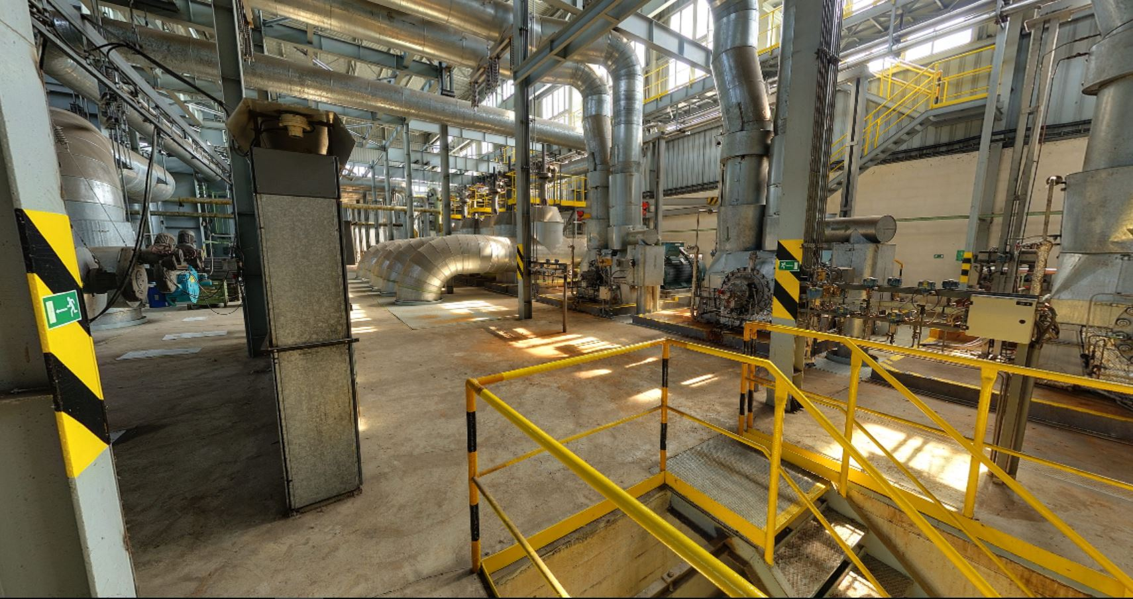
V mělníce začíná přechod na nízkoemisní zdrojovou základnu (2)
Cílový stav 2030+
Lokalita se změní z elektrárensko-teplárenské na teplárenskou (hlavní produkt výroby je teplo, elektřina je sekundární produkt), z důvodu efektivity zůstane zachována kogenerační výroba elektřiny vázaná čistě na produkci tepla
Základní technologií pro výrobu tepla a elektřiny budou vysoce účinné paroplynové zdroje
Jako záložní a špičkový zdroj tepla budou instalovány nové plynové kotle
Je zvažováno využití dalších nízkoemisních technologií a paliv (zařízení na energetické využití odpadů ZEVO, kotel na biomasu, fotovoltaické panely, elektrokotle/tepelná čerpadla s akumulací tepla atd.)
Odchodem od uhlí dojde k poklesu měrných emisí CO₂ zhruba na polovinu

Slide 8
BUDOUCNOST LOKALITY MĚLNÍK – BEZEMISNÍ TEPLO PRO STOVKY TISÍC DOMÁCNOSTÍ

Slide 9
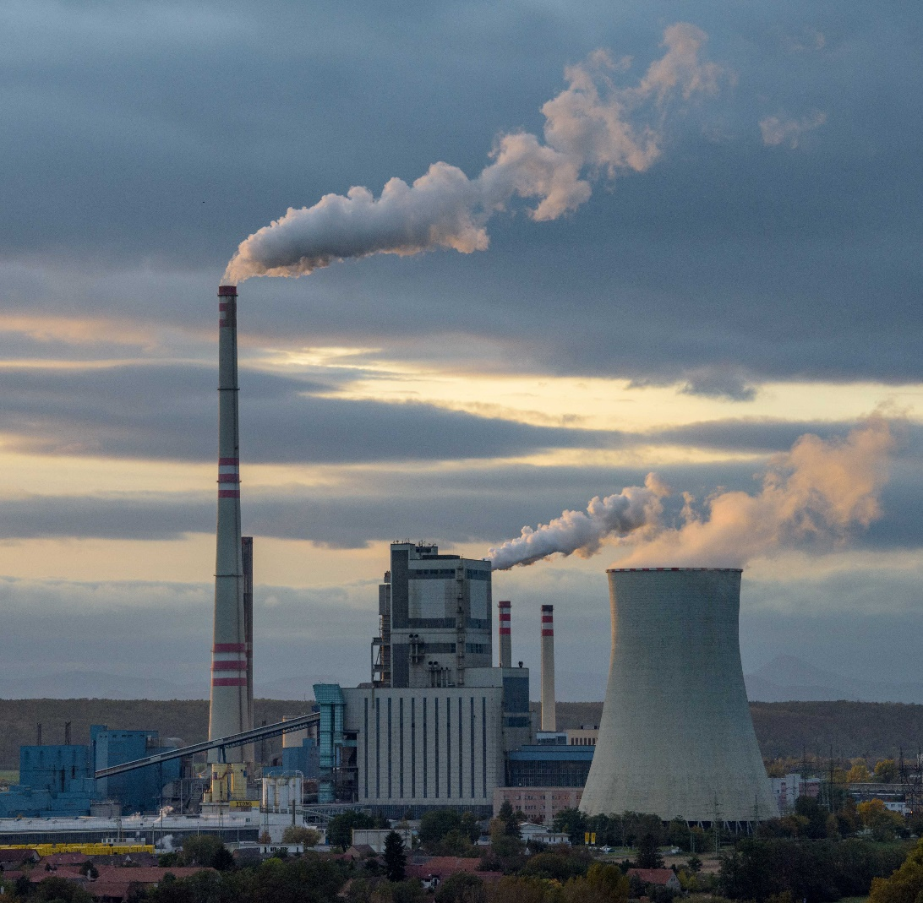
Elektrárna emě iii – technologický unikát (1)
První a jediný blok o výkonu 500 MW v Československu (do té doby max. 220 MW).
Od spuštění 1981 do roku 2015 největší uhelný blok v zemi nejen instalovaným výkonem, ale i stavebně: 136 m vysoký věžový kotel (nyní největší Ledvice)
Za dobu provozu vyrobil 77 127 563 MWh elektřiny = více než roční spotřeba celé České republiky

Slide 10
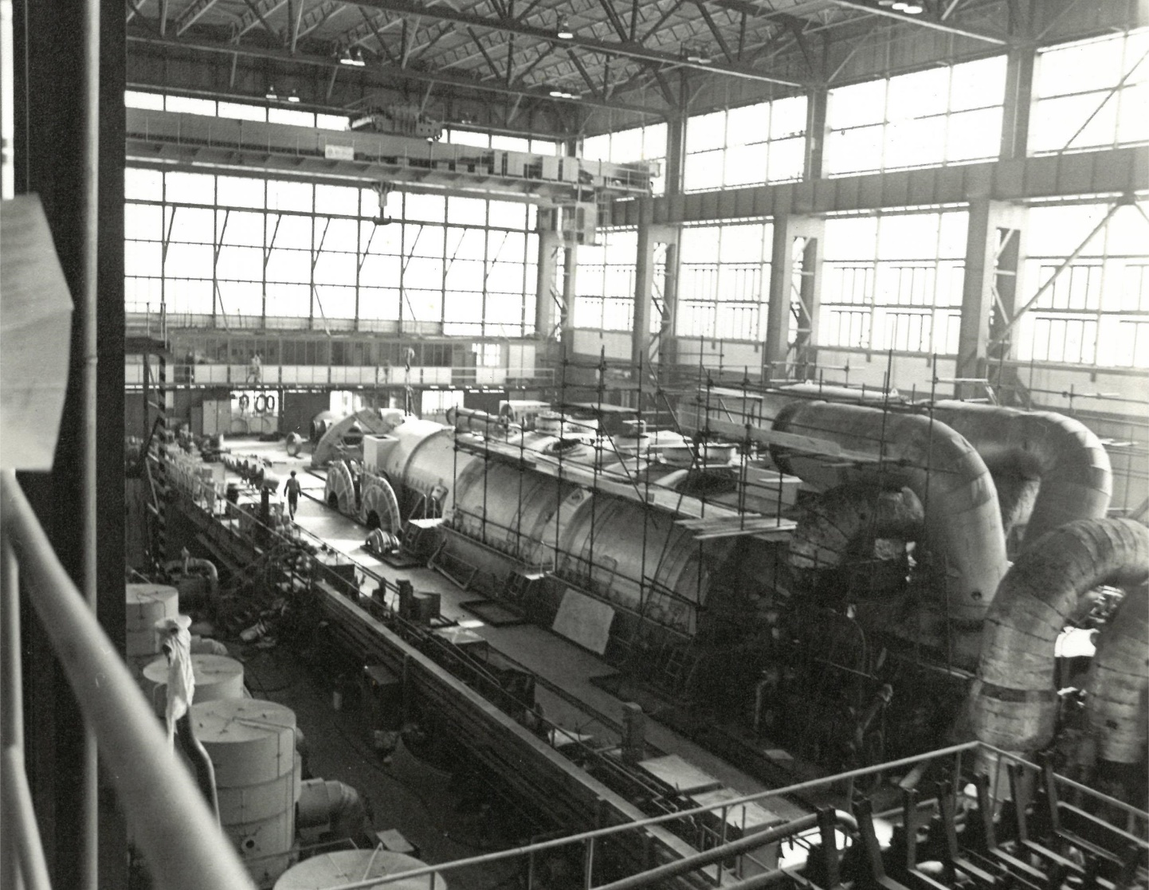
Elektrárna Emě III: technologický unikát (2)
Na výstavbě se podílely přední československé společnosti: ŠKODA Plzeň, První brněnské strojírny, Vítkovické železárny, SIGMA Lutín, MZZV Milevsko, Energovod Praha…
Ve své době nejmodernější technika řízení: programovatelné sekvenční automaty a počítačové informační prvky
K chlazení využíval vodu, která již prošla chladicím okruhem EMĚ I a II, v létě pak navíc chladicí věž
Odsířen v roce 1998 (snížení emisí SO_{x} o 95 %), další vlny ekologizace radikálně snížily také emise dusíku a prachu
Certifikace popílku, strusky a energosádrovce na vedlejší energetické produkty – bezodpadová výroba

Slide 11
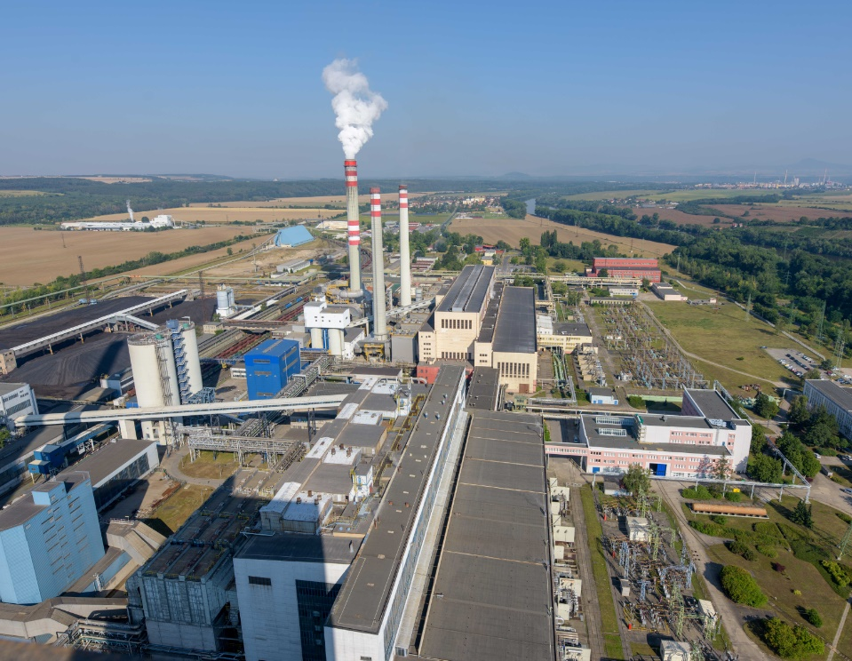
Harmonogram transformace lokality
2021: uzavření elektrárenského zdroje EMĚ III
2024: plynová kotelna
2026: první paroplynový zdroj, odstavení teplárny EMĚ II
Následně: další paroplynové zdroje a doplňkové zdroje (biomasa, ZEVO, elektrokotle…), odstavení teplárny EMĚ I
Celkem ČEZ do přeměny lokality Mělník na nízkoemisní investuje cca 20-30 mld. korun. Po celou dobu transformace lokality zůstanou dodávky tepla do Prahy a středočeských měst pro spotřebitele zachovány.

Slide 12
Lokalita mělník a okolní region
Zaměstnanost
Životní prostředí
Inovativnost
Při odstavení EMĚ III drtivá většina zaměstnanců přešla do ostatních provozů v lokalitě, případně odešla do důchodu s odstupným dle kolektivní smlouvy. Podobný postup bude i v dalších letech.
V lokalitě významně klesnou nejen emise CO₂, ale také zbytkové emise SO_{x}. Eliminací uhlí se radikálně sníží prašnost (nejen z výroby ale také ze skladování a převozu). Budou odpojeny mazutové hořáky, které se využívaly pro nastartování elektrárny po odstávce.
Elektrokotle využitelné pro regulaci přenosové nebo distribuční soustavy
Využití energie z odpadu (ZEVO) v souladu s principy oběhového hospodářství
Prověřujeme možnost využití elektrolýzy vodíku.
Stávající skládka uhlí pro B11 se v nedaleké budoucnosti přemění ve fotovoltaickou elektrárnu
Ve spolupráci s Centrem výzkumu Řež připravujeme experimentální CO2 oběh pro testování točivých strojů.

Slide 13
DĚKUJEME ZA POZORNOST

